Slide 1
Machine Learning Introduction
2018/01/17 高玉和

Slide 2
應用領域
生技醫療、金融財經、電子商務、工業製造、社會學、心理學等各種領域
精準醫學、醫療系統
基因定序、生理監測、影像判讀、個人化醫療(藥物配對、癌症治療)、醫療建議系統(客服醫生)
精準行銷
推薦系統
工業
異常(例如溫度過高)偵測、幫助工程師快速找到解決問題的參考資料、利用AR來完成複雜的組裝作業
影像/語音辯識、股價預測、自動翻譯、垃圾郵件自動過濾、自動車、各式各樣的機器人

Slide 3
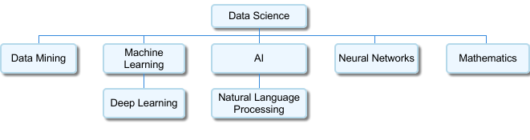
AI：讓機器具備和人類一樣的思考邏輯與行為模式。可以是 Rule-based machine，machine learning 是另一種實現方式
Data Mining：利用分析技術來發掘資料間未知的關聯性與規則。machine learning 是一種實現方式
Machine Learning：讓機器可以自動學習、從巨量資料中找到規則，進而有能力做出預測

Slide 4
computer
science
data
engineer
domain
expertise
data
scientist
data
analyst
statistical skills

Slide 5
When use machine learning – scenarios(一)
For building complicated system
when human cannot program the system manually
navigating on Mars
將機器人送上火星，觀察火星上的事物
when human cannot ‘define the solution’ easily
speech/visual recognition
人工寫出符合上百萬個規則是很困難的
來源：林軒田 – 機器學習基石

Slide 6
When use machine learning – scenarios(二)
Build complicated system
when needing rapid decisions that humans cannot do
high-frequency trading
幾秒鐘要利用十年歷史資料，快速做出股票買進或賣出
when needing to be user-oriented in a massive scale
consumer-targeted marketing
要為上百萬個使用者提供專屬服務
來源：林軒田 – 機器學習基石

Slide 7
When use machine learning - key essence
exists some ‘underlying pattern’ to be learned
有某種效能量度值(例如正確率)是可增進的
but no programmable (easy) definition
不知道要如何寫出規則
somehow there is data about the pattern
必須要有資料
來源：林軒田 – 機器學習基石

Slide 8
Knowledge
數學、Python、Machine Learning(ML)/Deep Learning(DL)理論
數學
機率與統計、線性代數、微積分
Python
基本語法
變數、迴圈、if-else、函式、類別與繼承、File I/O、例外、collection、comprehension、generator
數學與科學計算、統計繪圖函式庫
numpy, scipy, pandas, matplotlib
ML tool: scikit-learn
DL tool: Keras, TensorFlow, Theano

Slide 9
Python vs. Java
Python
優點：簡潔易學，豐富的函式庫支援廣泛的演算法
缺點：資料量大(百萬等級)的時候，計算效率較Java/C來得差，主要給research使用，商業開發可能使用Java/C
Java: ND4J, DeepLearning4J, Spark-MLlib
Spark can combine with Hadoop for big data application

Slide 10

常用數學觀念(一)
平均數(mean), $\overline{X}$：計算資料中心位置
$\frac{\sum_{i=1}^{n}{Xi}}{n}$
變異數(variance), Var：計算資料的分散程度
$\frac{\sum_{i=1}^{n}{{\left(Xi − \overline{X}\right)}^{2}}}{n}$
標準差(standard deviation), S
$S = \sqrt{Var}$
Z值(Z score)：資料標準化
$\frac{X − \overline{X}}{S}$

Slide 11

常用數學觀念(二)
歐式距離
假設兩點座標：$a$= $\left(a_{1},a_{2}\right)$, $b$= $\left(b_{1},b_{2}\right)$
a點與b點的距離：$\sqrt{{\left(a_{1} −b_{1}\right)}^{2}+{\left(a_{2} −b_{2}\right)}^{2}}$
矩陣運算
矩陣加法、乘法，反矩陣，轉置矩陣，正規方程式(Normal Equation)，奇異值分解(SVD)
最佳化函數
求極值，求導數、梯度(微分)

Slide 12


常用數學觀念(三)
條件機率與貝氏定理
P(A): 罹患癌症的機率(比例)，事前(先驗)機率
P(B): 檢驗為陽性的機率(比例)
P(A|B)：檢驗為陽性，而實際上罹患癌症的機率。事後(後驗)機率
P(B|A)：罹患癌症，檢驗為陽性的機率

Slide 13
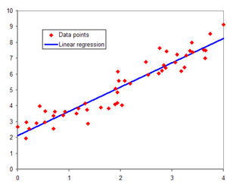
常用數學觀念(四)
線性迴歸(Linear Regression)
利用最小平方法求出最”fit”所有資料的迴歸直線
最小平方法，OLS(Ordinary Least Squares)：求誤差平方和最小值
誤差：資料與迴歸直線的垂直距離
統計方法或用正規方程式求解：求出迴歸直線的斜率和截距 y = ax + b

Slide 14
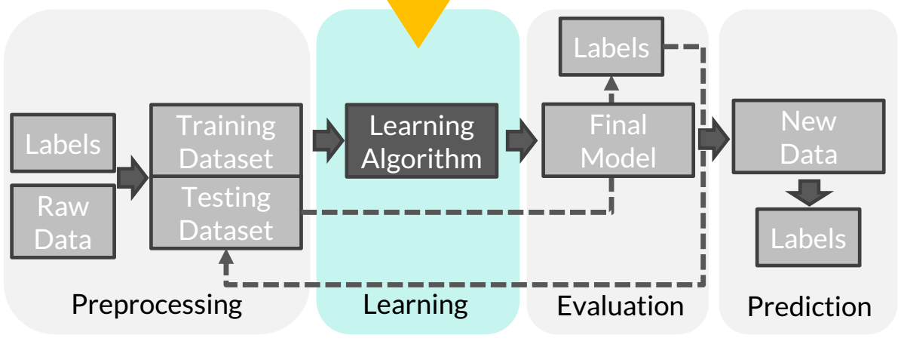
ML Process(一)
圖像來源：張鈞閔
範例
Raw Data: 檢驗值
Label: 有無罹患某種疾病

Slide 15

ML Process(二)
輸入的資料或數據(Data)
一筆資料分為 Raw data 與 Label
例如房屋資訊
Raw data：房間坪數、屋齡、地點、房間數
Label：房屋價格
例如股票資訊
Raw data：營收、毛利率、EPS、本益比、KD值、成交量
Label：股價
例如圖片(狗或貓或豬)資訊
Raw data：圖檔，1024x768 個 pixels
Label：狗或貓或豬
Raw data, features: x = $\left(x_{1,}x_{2,}x_{3}...x_{m}\right)$
特徵數、維度：column 數(m個)
一筆資料即為一個向量(一維陣列)
多筆(n筆)資料即為多個向量，也就是一個矩陣(n*m階)
Label
discrete value: y = 0 or 1 or 2 =>用在分類問題
continuous value: y = 53.99 =>用在迴歸問題

Slide 16
ML Process(三)
資料預處理：轉成數字，刪除無用的特徵(降維)，缺值處理(補缺值或刪資料)…
訓練集(training set)、測試集(test set)
訓練集(training set)：用來訓練模型(model)
測試集(test set)：用來評估模型
最後的模型拿來對真實資料做預測
演算法
經過一定步驟的反覆運算產生模型(model)
模型(model)：function or tree
function(數學函數): model 訓練過程中，會不斷更新 weight

Slide 17
ML 類別
supervised learning
unsupervised learning
semi-supervised learning
deep learning

Slide 18
ML - supervised learning
訓練模型：給一堆資料(含features, labels)去訓練模型
預測(prediction)：以訓練好的模型去預測結果
分類(classification)：預測值是 discrete
例如圖片(狗或貓或豬)分類
algorithm: Logistic Regression, Support Vector Machine(SVM), Decision Tree, Random Forest, KNN, Naive Bayes
迴歸(regression)：預測值是 continuous
例如股價預測
algorithm: Linear Regression

Slide 19
ML - unsupervised learning
訓練模型：給一堆資料(有features, 無labels)去訓練模型
分群(clustering)：以訓練好的模型將資料做分群
例如將大量客戶資料做分群
利用資料的相似度(similarity)來找出資料隱藏的結構。
相似度可以某種距離公式來定義
algorithm: K-means, hierarchical clustering, DBSCAN
壓縮資料：降維(減少資料的維度)、縮小資料的特徵空間
Algorithm: PCA

Slide 20
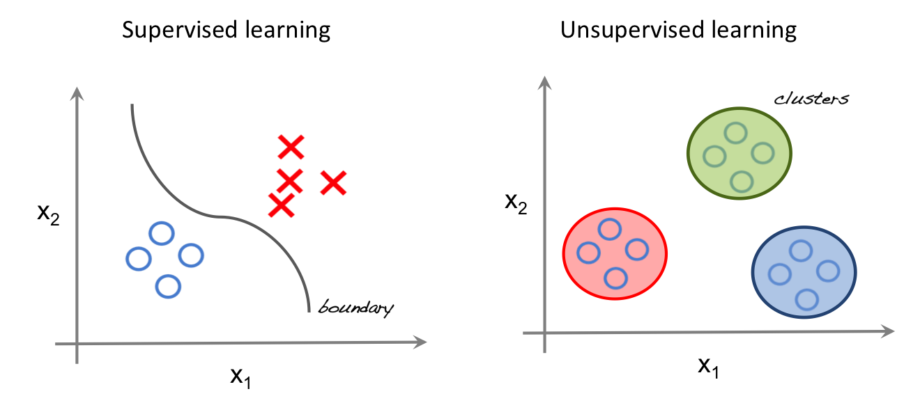
ML: supervised vs. unsupervised learning
classification

Slide 21
ML - semi-supervised learning
少部分資料有 label，大部分資料沒有 label，靠演算法學習出 model，結合了監督式與非監督式學習的優點
Label 資料有時是需要高成本的，例如
要做實驗以決定出一個蛋白質的 3D 結構
確認有無罹患疾病，必須將檢體做一些生化檢驗
語音辨識的應用中，要取得錄音檔很容易，但需要人工去打逐字稿
來源：維基百科

Slide 22
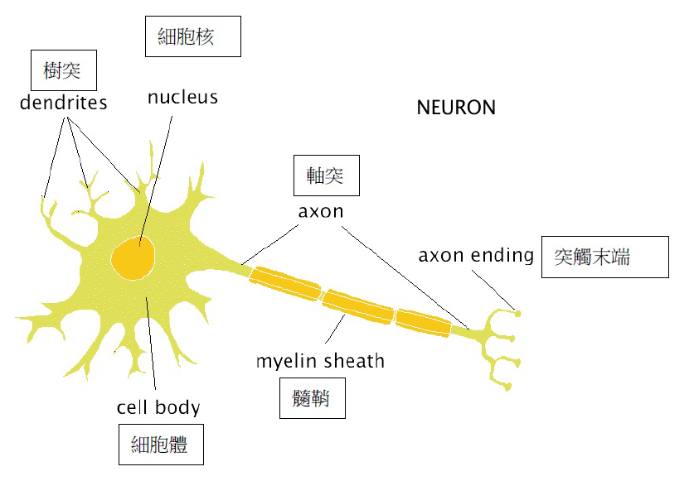
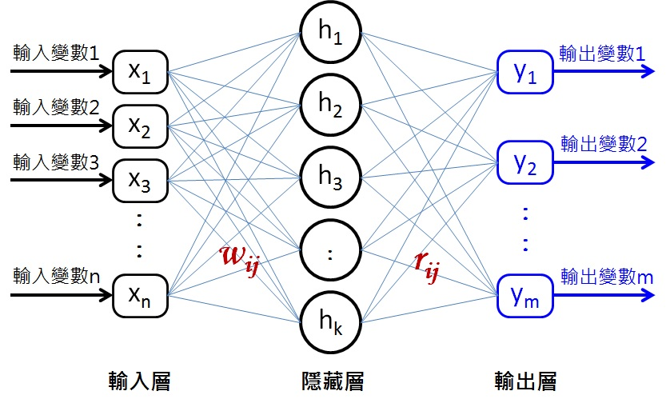
ML - deep learning(一)
基於類神經網路(neural network)，deep learning 又稱為 deep neural network
類神經網路(neural network)
模仿人類大腦神經元的運作機制
處理資訊的數學模型

Slide 23
ML - deep learning(二)
特色
自動辨識特徵，無需人工預先處理資料，可減少對 domain knowledge 的依賴
較不受雜訊的影響
使用 NVIDIA 的 GPU 來加速運算
GPU：平行化處理大量的矩陣運算
應用
影像辨識
生物辨識：指紋辨識、視網膜辨識、人臉辨識
語音識別、自然語言處理：自動翻譯、Siri
遊戲：AlphaGo，VR

Slide 24
ML - deep learning(三)
類別
卷積神經網路(Convolutional Neural Network, CNN)
常應用於影像辨識
遞歸神經網路(Recurrent Neural Network, RNN)
常應用於語音辨識
增強式學習、強化學習(reinforcement learning)：無需人類給予大量的知識即可自我學習
AlphaGo Zero
生成對抗網路(Generative Adversarial Network, GAN)：也是為了減少人類的幫助，減少學習時所需的資料量

